Slide 1
Departamento de Ciencias de la Vida
Carrera de Ingeniería en Ciencias Agropecuarias
Santo Domingo de los Tsáchilas
“EFECTO DE DOS SOLUCIONES NUTRITIVAS EN LA PRODUCCIÓN Y CALIDAD DE FORRAJE VERDE HIDROPÓNICO DE MAÍZ, TRIGO Y CEBADA EN EL CANTÓN MOCHA PROVINCIA
DE TUNGURAHUA”
Germán Mauricio Villota Camacho
2013

Slide 2
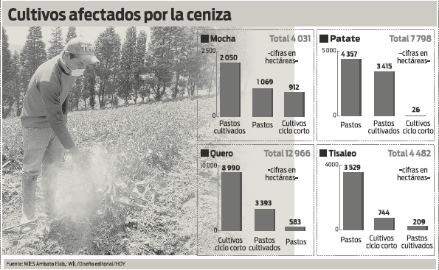
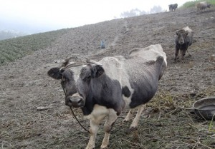
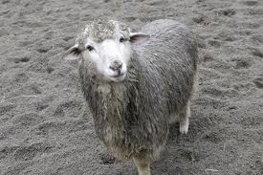
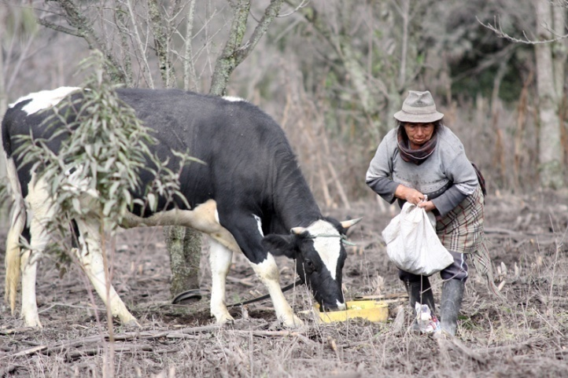
INTRODUCCIÓN
Situación Actual
Planteamiento del problema
Justificación

Slide 3
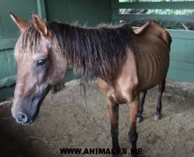
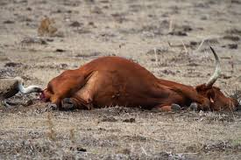
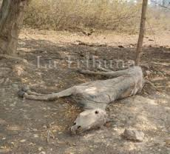
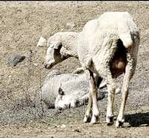
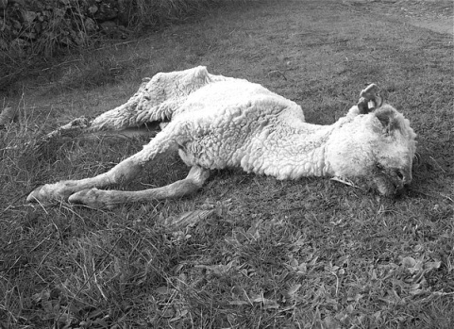
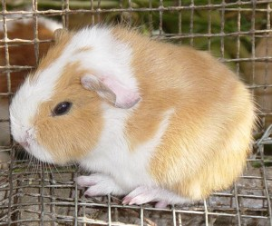
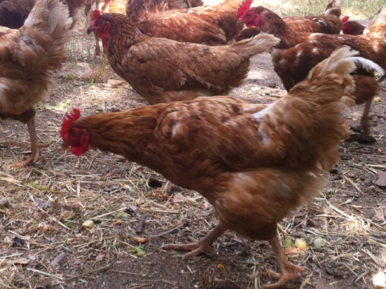
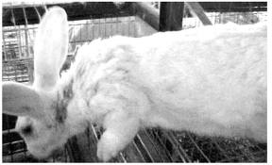
INTRODUCCIÓN
Situación Actual
Planteamiento del problema
Justificación

Slide 4
General
OBJETIVOS
Evaluar el efecto de dos soluciones nutritivas, sobre la producción y calidad, de maíz, trigo, y cebada cultivadas hidropónicamente.

Slide 5
Específicos
OBJETIVOS
Evaluar y determinar la solución nutritiva más apta en sistema abierto en la producción de F.V.H.
Determinar si los costos de elaboración de las soluciones son factibles y generan ganancias en la producción de F.V.H.
Comparar las alternativas para la creación de nuevas soluciones nutritivas personalizadas.

Slide 6
HIPOTESIS
Existe o no una diferencia significativa en la producción y calidad del F.V.H al utilizar soluciones nutritivas para la producción de Maíz, Trigo, y cebada.

Slide 7
QUE ES EL F.V:H
Es un sistema de producción de biomasa vegetal, de alta palatabilidad, sanidad, y calidad nutricional, lo que constituye una completa fórmula de proteína, energía, vitaminas y minerales para cualquier animal.
REVISIÓN DE LITERATURA

Slide 8
FORRAJE VERDE HIDROPONICO
VENTAJAS
DESVENTAJAS
Altos rendimientos de materia verde.
Superior calidad organoléptica y sanitaria
Elevada eficiencia en el uso del agua de riego.
Mejoras en la calidad de trabajo
< esfuerzo físico
Genera ingresos económicos
Elevados costos de implementación.
Inadecuada capacitaciones
REVISIÓN DE LITERATURA

Slide 9
FERTILIZACIÓN EN LA PRODUCCIÓN DE F.V.H
INVESTIGADORES | RESULTADOS
DOSAL (1987) | > Producción > Proteína > valor Nutritivo (avena)
Brooke (1998) | 1Kg de FVH = 3Kg de Alfalfa
Calles D (2007) | > Proteína en F.V.H de cebada
Sánchez (2001) | Aporte de los nutrientes para su óptimo crecimiento = ( + Palatabilidad; + Digestibilidad )
Arrellano (2008) | No otorgan resultados satisfactorios en la producción de F.V.H de maíz
REVISIÓN DE LITERATURA

Slide 10
UBICACIÓN DEL PROYECTO
MATERIALES Y METODOS

Slide 11
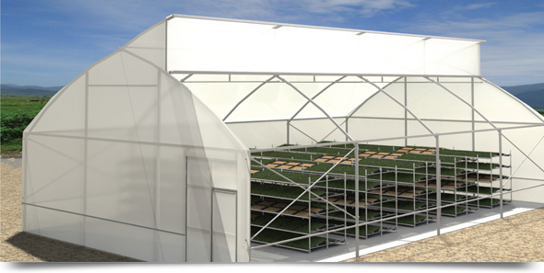
INFRAESTRUCTURA
INVERNADERO
ESTANTERÍA
TIPO = TUNEL O CURVO
LARGO = 13 m
ANCHO = 11
ALTO = 5
CUBIERTA = Calibre 8 con protección UV
NUMERO DE ESTANTERIÁS = 3
NUMERO DE NIVLES = 4
LARGO = 9m
ANCHO = 1.45 m
ALTO = 2.30
CAPACIDAD = 256 bandejas

Slide 12
MATERIALES
TEMPORIZADOR
CHAROLAS DE F.V.H
TIPO = DIGITA ELECTRONICO
NUMERO DE BANDEJAS = 27
LARGO = 60 cm
ANCHO = 40 cm
ALTO = 1.5 cm

Slide 13
SOLUCIÓN NUTRITIVA # 1 (F1)
FACTORES A PROBAR
Composición de la solución concentrada A₁: (para 5,0 litros de agua)
Nitrato de potasio 550,00 g
Nitrato de amonio 350,00 g
Superfosfato triple 180,00 g
Composición de la solución concentrada B₁: (para 2 litros de agua)
Sulfato de magnesio 220,00 g
Quelato de hierro 17,00 g
Solución de micro nutrientes 400,00 ml

Slide 14
FACTORES A PROBAR
Composición de la solución de micro nutrientes (para 1 litro de agua)
Sulfato de manganeso 5,00 g
Acido bórico 3,00 g
Sulfato de zinc 1,70 g
Sulfato de cobre 1,00 g
Molibdato de amônio 0,20 g

Slide 15
FACTORES A PROBAR
SOLUCIÓN NUTRITIVA # 2 (F2)
Composición de la solución concentrada A₂: (para 10 litros de agua)
Fosfato mono amónico 340,0 g
Nitrato de calcio 2080,0 g
Nitrato de potasio 1100,0 g
Composición de la solución concentrada B₂: (para 4 litros de agua)
Nitrato de magnésio 1242,00 g
Sulfato de magnésio 492,00 g
Sulfato de manganeso 2,48 g
Sulfato de cobre 0,48 g
Sulfato de zinc 1,20 g
Sulfato de cobalto 0,02 g
Acido bórico 6,20 g
Molibdato de amonio 0,02 g
Quelatos de hierro 50,00 g

Slide 16
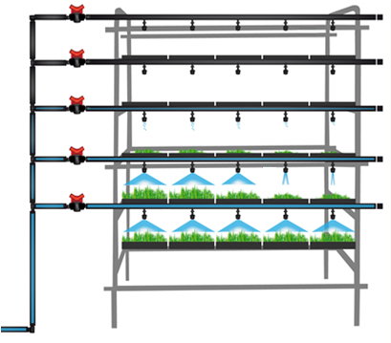
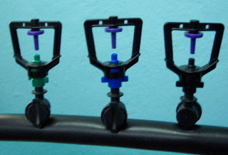
Sistema de Riego
Germinación

Slide 17
Producción
Cosecha

Slide 18
TRATAMIENTOS A COMPARAR
Nº | Codificación | Identificación
T1 | A1B1 | Semilla de maíz + Solución Nutritiva 1
T2 | A1B2 | Semilla de maíz + Solución Nutritiva 2
T3 | A1B3 | Semilla de maíz + agua (Testigo)
T4 | A2B1 | Semilla de Trigo + Solución Nutritiva 1
T5 | A2B2 | Semilla de Trigo + Solución Nutritiva 2
T6 | A2B3 | Semilla de Trigo + agua (Testigo)
T7 | A3B1 | Semilla de Cebada + Solución Nutritiva 1
T8 | A3B2 | Semilla de Cebada + Solución Nutritiva 2
T9 | A3B3 | Semilla de Cebada + agua (Testigo)

Slide 19
DISEÑO EXPERIMENTAL
ADEVA PARA LOS PROGRAMAS DE FERTILIZACIÓN
ADEVA COMBINADA
Fuentes de Variación | Grados de Libertad
Repeticiones | 2
Tratamientos | 8
Semillas | 2
Soluciones | 2
Semillas x Soluciones | 4
Error experimental | 16
Total | 26
Fuentes de Variación | Grados de Libertad
Siembra | 3
Semilla | 2
Soluciones | 2
Siembra x Semilla | 6
Siembra x Soluciones | 6
Semillas x Soluciones | 4
Siembra x semillas x soluciones. | 12
Error Experimental | 72
Total | 107
DISEÑO = DBCA
ESQUEMA = BIFACTORIAL Y TRIFACTORIAL
REPETICIONES = 3
NUMERO DE SIEMBRAS = 4
ANALISI FUNCIONAL = Prueba de F y Tukey al 5%
ANALISIS ECONOMICO = PERRIN

Slide 20
PROCESO DE PRODUCCIÓN
Selección de la Semillas
Lavado, Desinfección (Cloro al 1%) Escurrido
Modulo de pre- germinación
Pesaje y distribución de la semilla en las bandejas
Modulo de germinación
Traslado de las bandejas germinada a las torres de producción
A partir del 5to al día se aplicara la solución nutritiva
Modulo de Producción
Cosecha

Slide 21
CICLO DE CRESIMIENTO

Slide 22
VARIABLE A MEDIR
Inicio de germinación
Porcentaje de germinación
Longitud promedio de raíz
Longitud promedio de Tallo
Altura de la plántula
Tiempo a la cosecha
Peso promedio de la Biomasa
Análisis nutricional

Slide 23
RESULTADOS
Análisis De Varianza Combinada Para La Variable Peso De La Biomasa Vegetal

Slide 24
Análisis Combinado
Prueba De Significación De Tukey Para La Interacción Siembra x Semillas x Soluciones En La Variable Peso De La Biomasa Vegetal

Slide 25
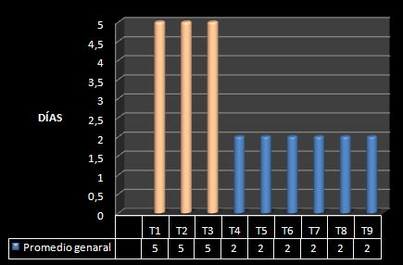
Fecha de inicio de la germinación (días)

Slide 26
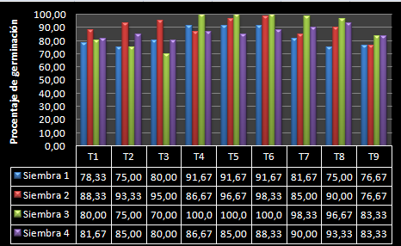
Porcentaje de Germinación
Porcentaje de Germinación por ciclo

Slide 27
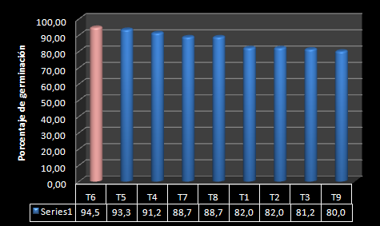
Porcentaje Global de Germinación

Slide 28
Longitud Promedio de Raíz Por ciclo

Slide 29
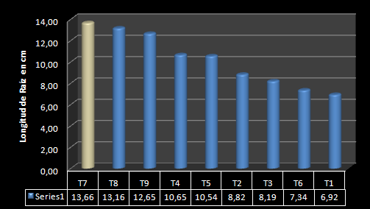
Longitud Promedio de Raíz Global

Slide 30
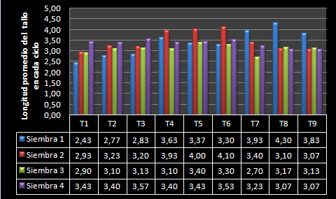
Longitud Promedio Del Tallo Por Ciclo

Slide 31
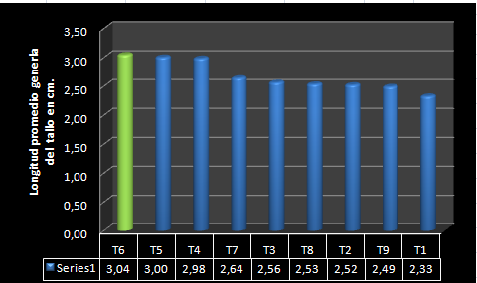
Longitud Promedio del Tallo Global

Slide 32
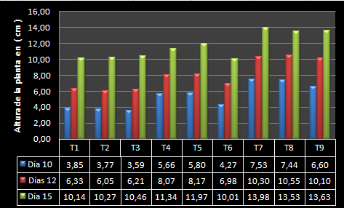
Altura Promedio de la Planta por ciclo

Slide 33
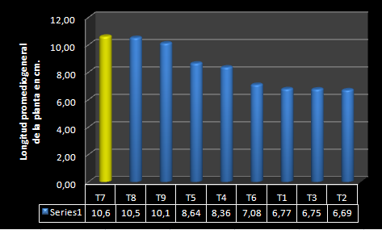
Altura Global de la Planta

Slide 34
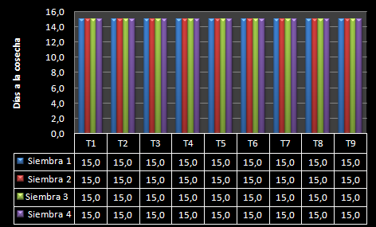
Días a la Cosecha

Slide 35
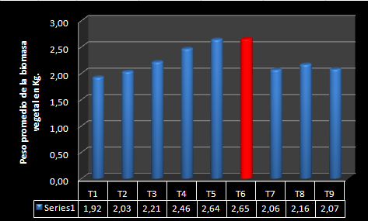
Peso promedio de la Biomasa Vegetal

Slide 36
Análisis Económico

Slide 37
Análisis Nutricional De La Cebada
Proteína = Incremento del 1,12% (T7 = S1) y un Incremento del 0,93% (T8 = S2)
Fibra = Incremento del 0.07% (T7 = S1) y una disminución del 1,89% (T8 = S2)

Slide 38
Análisis Nutricional Del Maíz
Proteína = Disminución del 1,29% (T1 = S1) y una Disminución de 1,19 % (T2 = S2)
Fibra = Disminución del 2,07% (T1 = S1) y una disminución del 2,60 % (T2 = S2)

Slide 39
Análisis Nutricional Del Trigo
Proteína = Incremento del 2,58% (T4 = S1) y un Incremento del 1,24 % (T5 = S2)
Fibra = Incremento del 0,51% (T4 = S1) y un Incremento del 0,48 % (T5 = S2)

Slide 40
CONCLUSIONES
Las soluciones nutritivas, reflejan incidencia en las características forrajeras de los cultivos, sin embargo esta solución nutritiva debe ser escogida de acuerdo a la especie y a las necesidades nutricionales de la misma.
“NO EXISTE UNA SOLUCIÓN NUTRITIVA OPTIMA GENÉRICA”

Slide 41
bh
CONCLUSIONES
Fofato Monoamónico 6.39 %
Nitrato de calcio 39.13 %
Nitrato de potacio 20.69 %
Nitrato de magnesio 23.37 %
Sulfato de magnesio 9.25 %
Quelatos de Hierro 0.94 %
Sulfato de Manganeso + Sulfato de Cu +Sulfato de Zn + Sulfato de Cobalto + Acido Bórico y molibdato de amonio 0.23%
El análisis económico de Perrin
“El mejor resultado se obtuvo con el F.V.H de la Cebada con la solución nutritiva”
4,12% + en el peso de la biomasa

Slide 42
EXISTE UNA VIABILIDAD FINANCIERA POSITIVA PARA ESTA INVESTIGACIÓN
CONCLUSIONES
El análisis económico determino que el uso de soluciones nutritivas son factibles y que generan ganancias, por tanto:

Slide 43
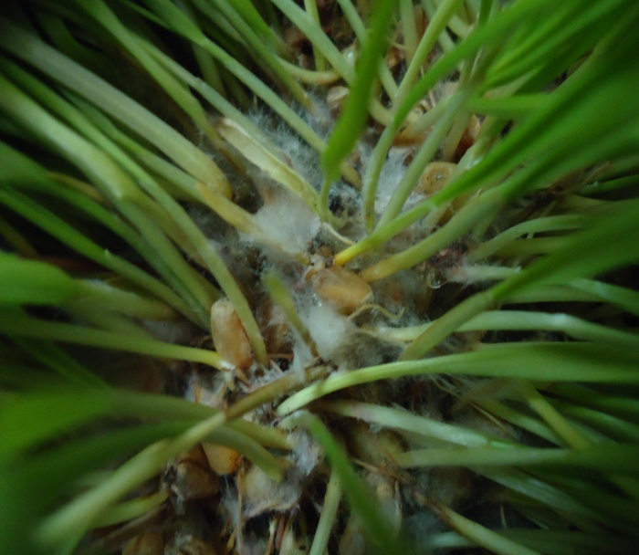
TRIGO
Fusarium graminearum
El hongo provocó el colapso de toda la plántula
CONCULSIÓN:
Las condiciones micro ambientales, y el manejo que necesita el trigo son diferentes al maíz y la cebada.

Slide 44
RECOMENDACIONES
Determinar las necesidades nutricionales de cada una de las especies .
Probar nuevas densidades de siembra, periodos pos-germinación, Tº optimas para la producción, cantidad, tiempos y lapsos de riego que necesita cada especie.

Slide 45
RECOMENDACIONES
Realizar estudios alternativos para la desinfección y control de patógenos en el Trigo.
Realizar estudios sobre intoxicaciones por hongos y micotoxinas en animales (Fusarium graminearum)

Slide 46
En Un Futuro No Muy Lejano

Slide 47
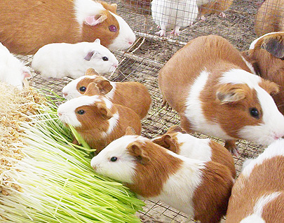
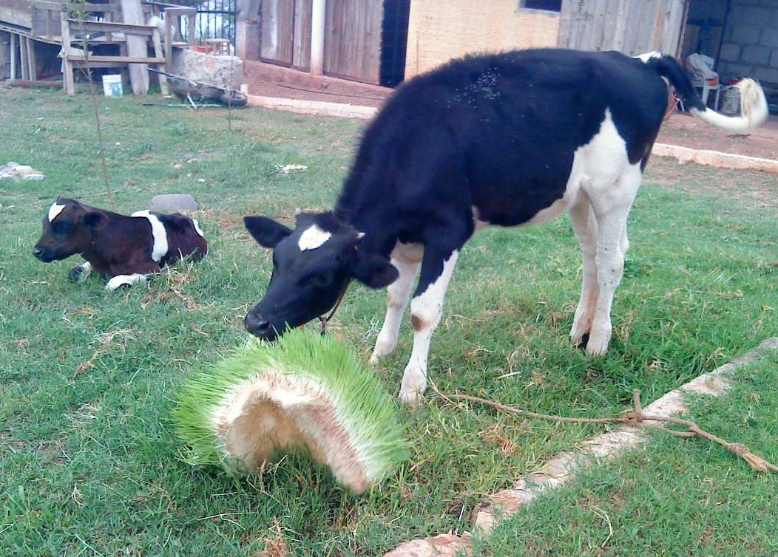
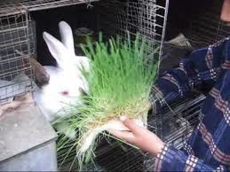
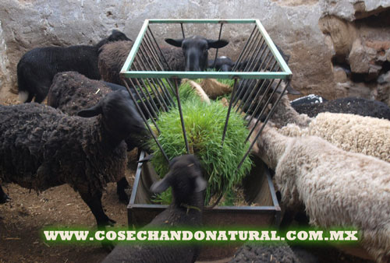
BENEFICIOS DEL F.V.H

